Slide 1

表达机件的常用方法
一、视图
二、剖视图

Slide 2

基本视图
⒈ 基本投影面和基本视图
• 仰视图
再增加三个投影面
从下向上投射
基本投影面
基本视图
• 主视图
• 俯视图
• 左视图
• 后视图
• 仰视图
• 右视图
• 右视图
• 后视图
从右向左投射
从后向前投射

Slide 3
⒉ 六个投影面的展开
仰视
主视
左视
右视
后视
俯视

Slide 4
⒊ 基本视图的配置关系
按此配置时，
一律不标注
前
仰视
宽
后
上
右视
主视
左视
右
后视
左
高
下
长
俯视
左
长
右
投影对应关系
• 度量对应关系 ：遵守“三等”规律
• 方位对应关系

Slide 5
向视图
向视图是投射到基本投影面上且可自由配置的视图。
A
B
A
B
标注
视图名称：向视图的上方标注大写字母；
投射方向：箭头，相同的字母

Slide 6
局部视图
将物体的一部分向基本投影面投射所得的视图，称为局部视图。
标注
A
视图名称：
大写字母
A
投射方向：
箭头及字母
用波浪线表
示断裂边界
A
超界！
投影不对应

Slide 7
斜视图
向不平行于基本投影面的平面投射所得的视图，称为斜视图。
问题：当物体的表面与投影面成倾斜位置时，其投影不反映
实形。
解决方法
V
A
★ 增设一个与倾斜表面平行的辅助投影面。
★ 将倾斜部分向辅助投影面投射。
H

Slide 8
A
旋转方向
A
A
用波浪线表示断裂边界
标注
视图名称：字母，斜视图的上方
投射方向：箭头，相同的字母

Slide 9
外形视图：
基本视图：基本投影面，规定配置
向视图：基本投影面，自由配置
局部视图：基本投影面，自由配置
必须标注
斜视图：辅助投影面，自由配置

Slide 10
一、视图
二、剖视图
剖视图的概念
几种主要剖视图

Slide 11
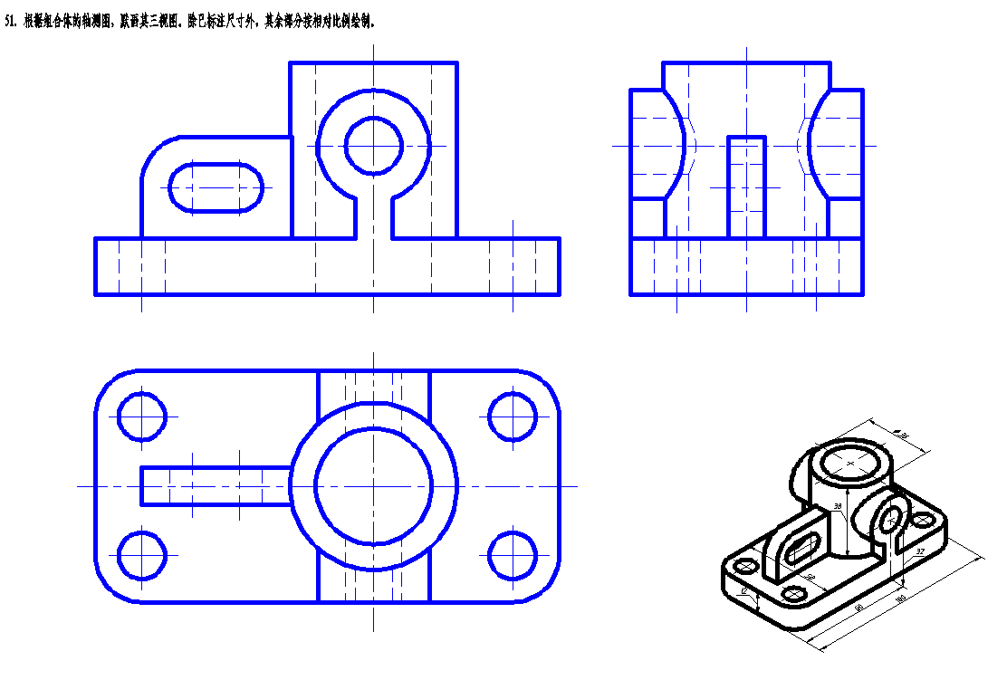
如果机件的内部形状复杂时，视图上将出现许多虚线，不便于看图和标注尺寸。
采用剖视图

Slide 12

剖视图的概念
⒈ 什么是剖视图？
剖切面
剖视图
剖面线

Slide 13
2.剖视图的画法
剖视画法：先画出视图，再将其改画成剖视图
☛ 确定剖切平面的位置
☛ 将剖开后看得见的虚线或剖到的虚线改成粗实线
☛ 擦掉多余的外形线
☛ 将截面画上剖面线
金属或未指明材料时：
45°细斜线；
同一物体的各视图剖面符号必须一致
方向、间隔必须一致

Slide 14
3.剖视图的标注
A — A
① 剖切线
表示剖切面的位置
(细点画线)。
通常省略不画。
② 剖切符号
表示剖切面的起、止位置
（6 ~ 7 mm长的粗线）
及投射方向（箭头）。
A
A
③ 剖视图的名称

Slide 15
省略标注：
◆ 剖视图按基本视图关系配置时，可省略箭头。
◆ 当单一剖切面通过机件的对称（或基本对称）平面，
且剖视图按基本视图关系配置时，可不标注。
A — A
A
A

Slide 16
4. 画剖视图的注意事项
①“假想”剖开，其它视图不受影响，仍为完整图形
易漏
A — A
② 剖切平面的选择：通过机件的对称面或轴线且平行或垂直于投影面。（以避免图形内出现不完整的要素）
③ 剖切面后方的可见部分要全部画出，不能遗漏。
A
A
④剖视图与其它视图配合，结构形状已表达清楚时虚线不画。

Slide 17
（二）剖视的种类
全剖视图 半剖视图。。。
1.全剖视图（全剖）
用一个剖切面完全地剖开物体所得的剖视图。

Slide 18
讨论:
例：改正剖视图中的错误
不要漏线
剖面区域内不能有线

Slide 19
半剖视图
A—A
A—A
A
A
A
A

Slide 20
⒉ 半剖视图（半剖）
A—A
当物体具有对称平面时，向垂直于对称平面的投影面上投射所得的图形，可以对称中心线为界，一半画成剖视图另一半画成视图
A
A
半剖视 = 一半视图 + 一半全剖视 + 对称线

Slide 21
例：完成主视图（取半剖视），并求作左视图（取全剖视）

Slide 22
例：完成主视图（取半剖视），并求作左视图（取全剖视）
两剖视图中剖面线应一致

Slide 23
例：完成主视图（取半剖视），并求作左视图（取全剖视）
两剖视图中剖面线一致

Slide 24

小结
适用于外形简单内形复杂
不对称的物体
全剖视图：
半剖视图：
适用于内、外形均须表达
且形状对称的物体
分界线为对称中心线，必须画！

Slide 25
掌握全剖视图和半剖视图的画法
画剖视图应注意的问题：
可见线必须全部画出，不要漏线
同一物体各剖视图的剖面线画法应一致（方向、间隔）

Slide 26
本周作业
P57：4
P58：6
P59：7
P60：10
P62：13
【补】：14
下周:
机件表达方法（续）
第十章尺寸标注（预习/自学）

